Slide 1
人教A版2019高中数学必修第一册
第5章 三角函数
5.5.2 简单的三角恒等变换
第二课时

Slide 2
回忆上一节课所学内容
①半角公式

Slide 3




回忆上一节课所学内容
②积化和差公式

Slide 4

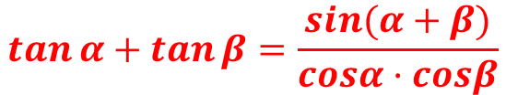


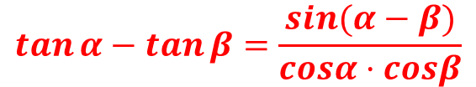

回忆上一节课所学内容
③和差化积公式

Slide 5
新知探究
追问1 什么样结构的函数便于求周期，最大值和最小值等性质？
一个角的一种三角函数的形式，如 、
等形式．
追问2 前面学过的哪个公式可以实现和差的形式化为
的形式？
和（差）角公式逆用即可实现这种转化．

Slide 6
新知探究
练习：书本P228第1（1）题

Slide 7
新知探究
例9（2）求函数 的周期，最大值和最小值：
解：（2）解法一：设
则
于是 所以
于是
取A＝5，则
由 可知，所求周期为 ，最大值为5，最小值为－5．

Slide 8
例9（2） 求函数 的周期，最大值和最小值：
解：解法二：设
令 解得
不妨取A＝5，则
令
则
练习：书本P228第1（2）题
故所求周期为 ，最大值为5，最小值为－5．

Slide 9
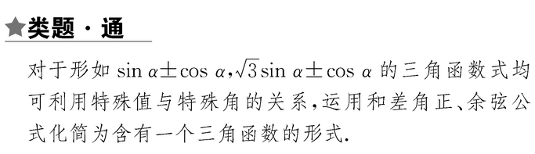
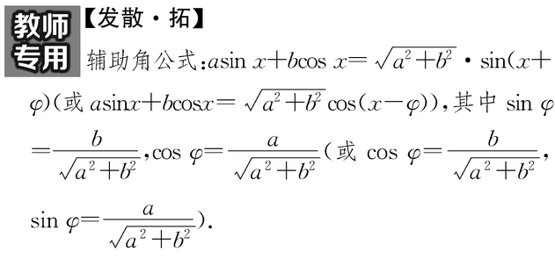
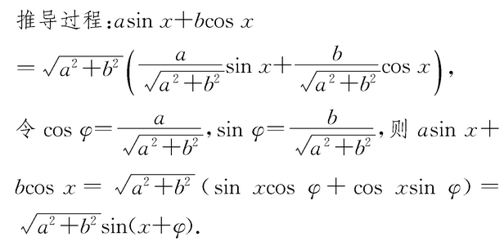

Slide 10
新知探究
例10 如图1，已知OPQ是半径为1，圆心角为 的扇形，C是扇形弧上的动点，ABCD是扇形的内接矩形．记∠POC＝α，求当角α取何值时，矩形ABCD的面积最大？并求出这个最大面积．
Q
D
C
分析:要求当角α取何值时,矩形ABCD的面积S最大, 可分二步进行.
①找出S与α之间的函数关系;
②由得出的函数关系,求S的最大值.
α
O
A
B
P

Slide 11
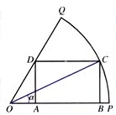
解
在Rt△OBC中,OB=cosα,BC=sinα
在Rt△OAD中,
设矩形ABCD的面积为S,则

Slide 12
通过三角变换把形如y=asinx+bcosx的函数转化为形如y=Asin(ωα+ϕ)的函数,从而使问题得到简化
练习：书本P228第2、3题

Slide 16
证明 因为A＋B＋C＝π，

Slide 17
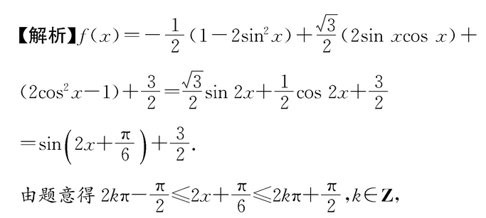
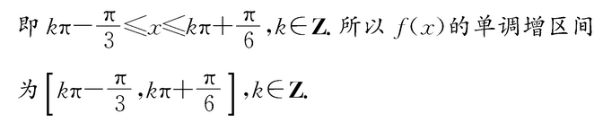

Slide 19
课堂小结
本节课你有什么收获？
辅助角公式在求值与实际中应用

Slide 20
作业布置
课后作业
课本：P229习题5.5 第12、15、17题
预习:书本P231--239
练习册:P115--116

